Slide 1


第１課(だいいっか) Lesson 1 あたらしいともだち New Friends Grammar
Dr. Jiajun Bracewell

Slide 2
Grammar
1 XはYです
2 Question Sentences
3 noun1のnoun2
表現（ひょうげん）ノート......2 Expression Notes 2

Slide 3
1 XはYです
わたしは スー・キムです。 I am Sue Kim.
やましたさんは せんせいです。 Mr. Yamashita is a teacher.
メアリーさんは アメリカじんです。 Mary is an American.
______は(wa)_____です。

Slide 4
1 XはYです
To be.
は(wa) is a particle.
______は(wa) _____です。
Period (punctuation)
___X___は(wa) __Y___です。
X is/am/are Y.

Slide 5
1 XはYです
___X___は(wa) __Y___です。
X is/am/are Y.
Particles
attach themselves to phrases
indicate how the phrases related to the rest of the sentence
は(wa)
Indicate X is the topic/subject of the sentence.

Slide 6
1 XはYです
______は(wa)_____です。
は
In a word, pronounces as ha.
私(わたし)の はは (haha) は (wa) やさしいです。 My mother is kind.
じゅうにじは(ha)んです。It is 12:30.
As particle, pronounces as wa.
こんにちは (wa) 。 Hi. こんばんは (wa) 。 Good evening! 私(わたし)は (wa) がくせいです。 I am a student.

Slide 7
1 XはYです
Plural and singular
In Japanese there is no item that corresponds to "a," nor is there any item that corresponds to the plural "-s" at the end of a noun.
私は (wa) がくせいです。 I am a student.

Slide 8
1 XはYです
Sentences without subjects are very common in Japanese
がくせいです。 (I) am a student.
Understand the context
Japanese speakers actually tend to omit subjects whenever they think it is clear to the listener what or who they are referring to.

Slide 9
2 Question Sentences "yes/no" question
Declarative sentence (it is a statement.)
りゅうがくせい です。 (I am) an international student.
“Yes/no” question sentence
りゅうがくせい です か? (Are you) an international student?

Slide 10
2 Question Sentences "yes/no" question
Declarative sentence (it is a statement.)
______は(wa)_____です。
“Yes/no” question sentence
______は(wa)_____ですか。
か
Sentence ending particle.
Indicate this is a question.

Slide 11
2 Question Sentences "yes/no" question
Q: メアリーさんは アメリカ人（じん）ですか。Is Mary American?
A: はい、そうです。Yes, I am.
A: ええ、そうです。 Yes, I am.
A: いいえ、イギリス人です。No, I am British.
A: はい、です。(Inappropriate,ですcan not be used alone.)

Slide 12
2 Question Sentences Question sentences with なん/なに
Declarative sentence (it is a statement.)
_せんこう_は(wa) _えいご_です。
“Yes/no” question sentence
_せんこう＿は(wa)_なん____ですか。

Slide 13
2 Question Sentences Question sentences with なん/なに
Declarative sentence (it is a statement.)
______は(wa) ______です。
“Yes/no” question sentence
______は(wa)__なん___ですか。
The question words are put here.

Slide 14
2 Question Sentences Question sentences with なん/なに
Question sentences that contain a "question word" なん/なに (what )
なん（nan）
before です. Ex. なんですか。What is it?
before a “counter” like 時(じ, ji, o‘clock). Ex. 何時（なんじ）ですか。What time is it?
なに（nani）
before a particle. Ex. なにが すきですか。What do you like?
何人(なにじん, nanijin, person of what nationality).

Slide 15
2 Question Sentences Question sentences with なん/なに
＿＿＿は なんですか。What is ______?
おなまえは なんですか。What is your name?
ごしゅっしんは なんですか。Where do you come from? Or what is your birthplace?
おしごとは なんですか。What is your occupation?
せんこうは なんですか。What is your major?

Slide 16
2 Question Sentences Question words combined with なん/なに
なんじ what time
とうきょうは いま なんじですか。What time is it in Tokyo now?
なんさい how many years old なんさいですか。 how old are you? おいくつですか。 how old are you? (more polite)
メアリーさんは なんさいですか。How old is Mary?
なんねんせい what year in school
メアリーさんは なんねんせいですか。 Which year is Mary?

Slide 17
2 Question Sentences
A: せんこう は なん です か? What is your major?
B: （せんこう は） えいご です。 My major is English.
A: いま なんじですか？What time is it now?
B: （いま） くじです。It is nine o'clock.
A: メアリーさんは なんさいですか？ How old are you, Mary?
B: じゅうきゅうさいです。I'm nineteen years old.

Slide 18
2 Question Sentences
A: なんねんせいですか？What year are you in college?
B: にねんせいです。I'm a sophomore.
A: でんわばんごうは なんですか？What is your telephone number?
B: １８６の７３４３です。It is 186-7343.

Slide 19
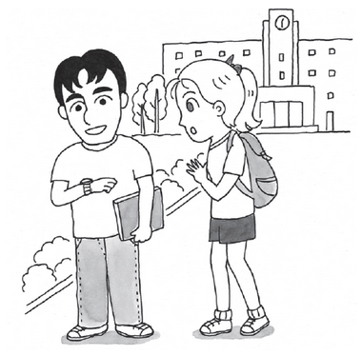
How to ask question properly?
すみません。＋ question sentence.
すみません。いま なんじですか。 Excuse me. What time is it now?

Slide 20
How to ask question properly?
あの、＋ question sentence.
あの、りゅうがくせいですか。 Um . . . are you an international student?
indicates that you have some reservation about saying what you are going to say next. You may be worried about interrupting something someone is currently doing, or sounding rude and impolite for asking personal questions, for example.

Slide 21
3 noun1 の noun2
たけしさんの でんわばんごう : Takeshi's phone number
だいがくの せんせい：a college professor
にほんごの がくせい: a student of the Japanese language.
にほんの だいがく：A college in Japan.

Slide 22
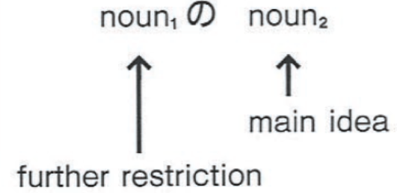
3 noun1 の noun2
の（No） is a particle that connects two nouns.
Noun1 makes noun2 more specific
noun2 provides the main idea
さくらだいがくの がくせい a student at Sakura University

Slide 23
3 noun1 の noun2
A phrase of the form "noun1 no noun2" acts more or less like one big noun.
たけしさんの おかあさんは こうこうの せんせい です。
Takeshi's mother is a high school teacher.

Slide 24
表現（ひょうげん）ノート
はい / ええ
Both はい and ええ means "yes" in response to yes-no questions.
ええ is conversational and relaxed.
In more informal situations, うん is used.
はい
to respond to a knock at the door
Or to respond to the calling of one's name, meaning "Here," (ええ can not be replaced in this case.)
Teacher: スミスさん？ Mr. Smith?
Student: はい 。Here.

Slide 25
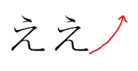

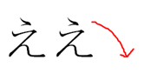
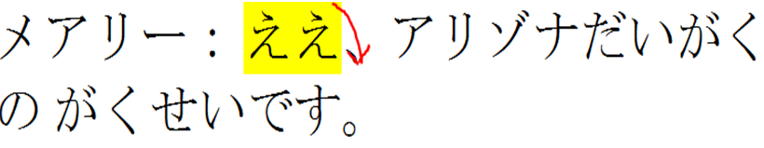
表現（ひょうげん）ノート
ええ
When the intonation goes up, normally it conveys the meaning of being surprised, shocked, or with doubt. It sounded like えっ(what?!).
When the intonation goes down, normally it conveys the meaning of agreement.

Slide 26
表現（ひょうげん）ノート
そうですか
acknowledges that you have understood what was just said. "Is that so?" or "I see.“
A: アリゾナだいがくのがくせいです。Yes, I am a student at the University of Arizona.
B: そうですか。せんこうはなんですか。I see. What is your major?

Slide 27
表現（ひょうげん）ノート
Pronunciation of は
The particle は is pronounced "wa," not "ha."
わたしの でんわばんごうは 37 － 8667 です。My telephone number is 37-8667.
Exceptions (Actually は is a particle in the following greetings.)
こんにちは。konnichiwa (good afternoon)
こんにちは (いいひでありますように)。(I hope today is a good day.)
こんばんは 。konbanwa (good evening)
こんばんは(いいよるでありますように)。(I hope tonight is a good night.)

Slide 28
表現（ひょうげん）ノート Numbers
 | Basic | specials
0 | ぜろ、れい
1 | いち | いっ | いっぷん (one minute) いっさい (one year old)
2 | に | にい | when read out separately, such as phone number.
3 | さん | さんぷん | The part that follows it may change shape
4 | よん | よ し よんぷん | よねんせい(fourth-year student) よじ(four o'clock) しがつ(April) The part that follows it may change shape
5 | ご | ごう | when read out separately, such as phone number.

Slide 29
表現（ひょうげん）ノート Numbers
 | Basic | specials
6 | ろく | ろっ | ろっぷん (six minutes)
7 | なな | しち | しちじ(seven o'clock)
8 | はち | はっ | はっぷん(eight minutes) はっさい(eight years old)
9 | きゅう | く | くじ(nine o'clock)
10 | じゅう | じゅっ じっ | じゅっぷん(ten minutes) じゅっさい(ten years old) じっぷん(ten minutes) じっさい(ten years old)

Slide 30
How to read numbers (1-100)
0 | ゼロ・れい | 10 | じゅう
1 | いち | 11 | じゅういち
2 | に | 12 | じゅうに
3 | さん | 13 | じゅうさん
4 | し・よん・よ | 14 | じゅうよん・じゅうし
5 | ご | 15 | じゅうご
6 | ろく | 16 | じゅうろく
7 | しち・なな | 17 | じゅうなな・じゅうしち
8 | はち | 18 | じゅうはち
9 | きゅう・く | 19 | じゅうきゅう・じゅうく
Pattern: add じゅう in the front.

Slide 31
How to read numbers (1-100)
0 | ゼロ・れい | 10 | じゅう | 20 | にじゅう
1 | いち | 11 | じゅういち | 21 | にじゅういち
2 | に | 12 | じゅうに | 22 | にじゅうに
3 | さん | 13 | じゅうさん | 23 | にじゅうさん
4 | し・よん・よ | 14 | じゅうよん・じゅうし | 24 | にじゅうよん・にじゅうし
5 | ご | 15 | じゅうご | 25 | にじゅうご
6 | ろく | 16 | じゅうろく | 26 | にじゅうろく
7 | しち・なな | 17 | じゅうなな・じゅうしち | 27 | にじゅうなな・にじゅうしち
8 | はち | 18 | じゅうはち | 28 | にじゅうはち
9 | きゅう・く | 19 | じゅうきゅう・じゅうく | 29 | にじゅうきゅう・にじゅうく
Pattern: add にじゅう in the front.

Slide 32
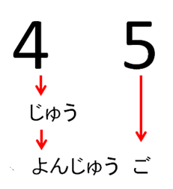
How to read numbers (1-100)
name for 10’s place: じゅう
Read from left to right: number + place name(じゅう) ＋ 1’s place
よんじゅうご

Slide 33
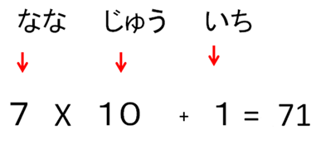
How to read numbers (1-100)
From left to right, use this pattern: Number X Place (10) +1’s place

Slide 34
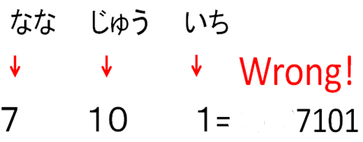
How to read numbers (1-100)
From left to right, use this pattern: Number X Place (10) +1’s place

Slide 35
Let’s count (Time, hour/じ)
1:00 | いちじ |  | AM | ごぜん
2:00 | にじ |  | PM | ごご
3:00 | さんじ
4:00 | よじ |  | Half an hour | はん
5:00 | ごじ
6:00 | ろくじ
7:00 | しちじ
8:00 | はちじ
9:00 | くじ
10:00 | じゅうじ
11:00 | じゅういちじ
12:00 | じゅうにじ
4:30AM will be ごぜん よじはん

Slide 36
Let’s count (Time, minutes/ふん・ぷん)
1 | いっぷん | 11 | じゅういっぷん
2 | にふん | 12 | じゅうにふん
3 | さんぷん | 13 | じゅうさんぷん
4 | よんぷん | 14 | じゅうよんぷん
5 | ごふん | 15 | じゅうごふん
6 | ろっぷん | 16 | じゅうろっぷん
7 | ななふん | 17 | じゅうななふん
8 | はっぷん・はちふん | 18 | じゅうはっぷん・はちふん
9 | きゅうふん | 19 | じゅうきゅうふん
10 | じゅっぷん・じっぷん | 20 | にじゅっぷん・にじっぷん
 |  | 30 | さんじゅっぷん・さんじっぷん
4:15AM will be ごぜん よじじゅうごふん

Slide 37
Let’s count (Age/さい)
1 | いっさい | 11 | じゅういっさい
2 | にさい | 12 | じゅうにさい
3 | さんさい | 13 | じゅうさんさい
4 | よんさい | 14 | じゅうよんさい
5 | ごさい | 15 | じゅうごさい
6 | ろくさい | 16 | じゅうろくさい
7 | ななさい | 17 | じゅうななさい
8 | はっさい | 18 | じゅうはっさい
9 | きゅうさい | 19 | じゅうきゅうさい
10 | じゅっさい・じっさい | 20 | はたち

Slide 38
Let’s count (which year in school/～ねんせい)
Freshman | いちねんせい
Sophomore | にねんせい
Junior | さんねんせい
Senior | よねんせい

Slide 39
表現（ひょうげん）ノート
Giving one's telephone number
The particle の is usually placed in between the local exchange code and the last four digits.
012-345-6789
ぜろ いち に （の）、さん よん ご の、ろく なな はち きゅう
zero ichi ni (no), san yon go no, roku nana hachi kyuu.
Read in single digits.
の for the hyphen.

Slide 40
表現（ひょうげん）ノート
せんせい
reserved for describing somebody else's occupation.
わたしは せんせいです。 makes sense, but may sound slightly arrogant, because the word せんせいsensee actually means an "honorable master."
If you (or a member of your family) are a teacher, and if you want to be really modest, you can use きょうし instead.
わたしは きょうしです。I am a teacher.

Slide 41
表現（ひょうげん）ノート
さん
is placed after a name as a generic title. It goes both with a given name and a family name.
given name ＋さん
family name ＋さん
Children are referred to as ちゃんchan (and boys in particular as くんkun), rather than さんsan.
Professors and doctors are usually referred to with the title せんせい.
さん and other title words are never used in reference to oneself.

Slide 42
表現（ひょうげん）ノート
Referring to the person you are talking to
The word for "you," あなた, is not very commonly used in Japanese. Instead, we use the name and a title like さん and せんせい to refer the person you are talking to.
ハートさんはスウェーデンじんですか？Ms. Hart, are you Swedish?
Instead of ハートさんは、あなたはスウェーデンじんですか？

Slide 43
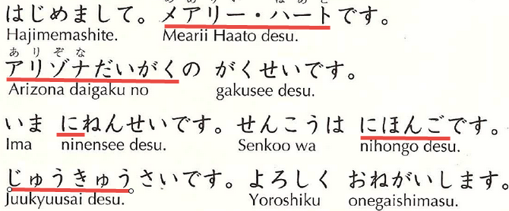
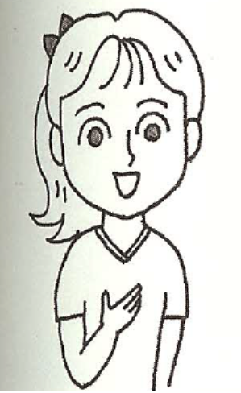
Self-introduction

Slide 44
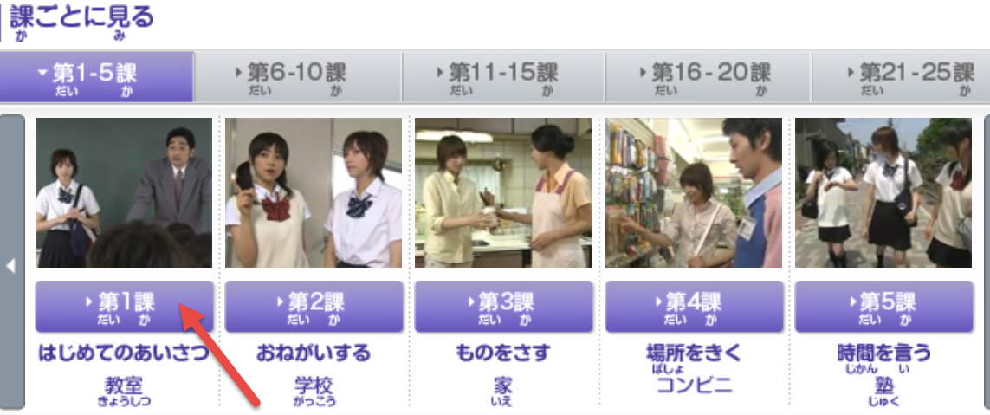
Self-introduction
エリンが挑戦！にほんごできます。
https://www.erin.ne.jp/jp/

Slide 45
some majors
1 | えいご | English
2 | えんげき | Drama
3 | おんがく | Music
4 | かいけいがく | Accounting
5 | かがく | Chemistry
6 | かせいがく | Home Economics
7 | かんごがく | Nursing
8 | きょういくがく | Education
9 | けいえいがく | Business Administration
10 | けいざいがく | Economics
11 | げんごがく | Linguistics
12 | こうがく | Engineering
13 | こくさいけいえい | International Business
14 | こてん | Classics
15 | ざいせいがく | Finance
16 | しじょうちょうさ | Marketing
17 | しゃかいがく | Sociology
18 | しゅうきょうがく | Religious Studies
19 | しんりがく | Psychology
20 | じょせいがく | Women's Studies
21 | じんるいがく | Anthropology
22 | すうがく | Mathematics

Slide 46
some majors
23 | せいじがく | Physical Education
24 | せいぶつがく | Biology
25 | ちりがく | Geography
26 | てつがく | Philosophy
27 | とうけいがく | Statistics
28 | にほんご | Japanese
29 | ひかくぶんがく | Comparative Literature
30 | びじゅつ | Art
31 | ふくしがく | Social Work
32 | ぶんげい | Creative writing
33 | れきし | History
34 | アジア（あじあ）けんきゅう | Asian Studies
35 | コミュニケーション （こみゅにけーしょん） | Communication
36 | コンピューター （こんぴゅーたー） | Computer Science
37 | ジャーナリズム（じゃーなりずむ） | Journalism
38 | スペインご（すぺいんご） | Spanish
39 | ダンス（だんす） | Dance
40 | ドイツご（どいつご） | German
41 | フランスご（ふらんすご） | French
42 | マネージメント（まねーじめんと） | Management
43 | ロシアご（ろしあご） | Russian

Slide 47
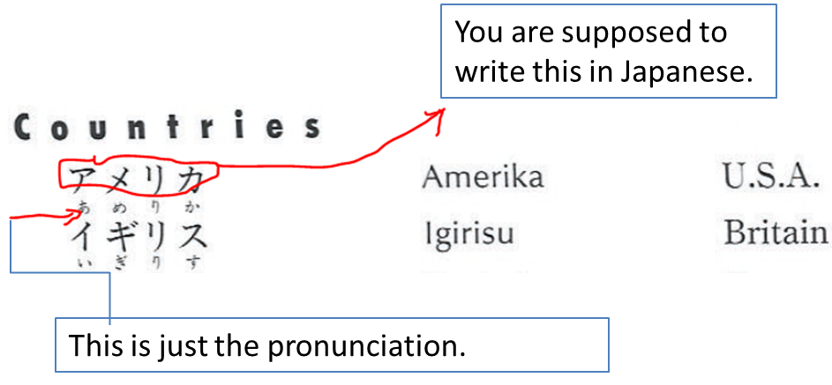
Vocabulary

Slide 48
L1 学生（がくせい） L1, L8 大学生（だいがくせい）

Slide 49
L1 留学生 （りゅうがくせい） L11 留学する

Slide 50
高校 (こうこう) 高校生（こうこうせい）

Slide 51
大学院生（だいがくいんせい）

Slide 52
先生（せんせい）

Slide 53
～生（～せい）
学生 | がくせい | student
小学生 | しょうがくせい | elementary student
中学生 | ちゅうがくせい | middle school student
高校生 | こうこうせい | high school student
大学生 | だいがくせい | college student
大学院生 | だいがくいんせい | graduate student
留学生 | りゅうがくせい | international student
先生 | せんせい | teacher

Slide 54
～語（～ご）
日本語 | にほんご | Japanese
英語 | えいご | English
中国語 | ちゅうごくご | Chinese
韓国語 | かんこくご | Korean
ロシア語 | ろしあご | Russia
ドイツ語 | どいつご | German
フランス語 | ふらんすご | French
イタリア語 | いたりあご | Italian

Slide 55
～人（～じん）
日本人 | にほんじん | Japanese
アメリカ人 | あめりかじん | American
中国人 | ちゅうごくじん | Chinese
韓国人 | かんこくじん | Korean
ロシア人 | ろしあじん | Russian
ドイツ人 | どいつじん | German
フランス人 | ふらんすじん | French
イタリア人 | いたりあじん | Italian

Slide 56
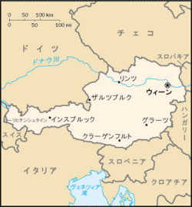
オーストラリア vs.オーストリア
This Photo by Unknown Author is licensed under CC BY-SA

Slide 57
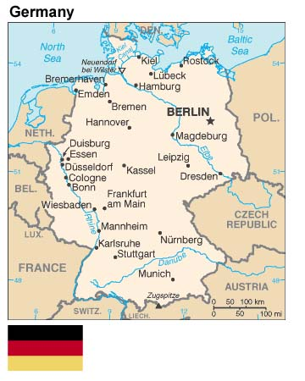
ドイツ Deutschland; Germany (from Dutch language「Duits」)
This Photo by Unknown Author is licensed under CC BY-SA

Slide 58
Long Vowel
When the same vowel is placed one right after the other, the pronunciation of the vowel becomes about twice as long as the single vowel.
Be sure to hold the sound long enough, because the length of the vowel can change one word to another.

Slide 59
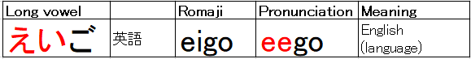
Long Vowel
Just pronounce the front vowel longer (two beats long)
Pronounce as ええご（eego）

Slide 60
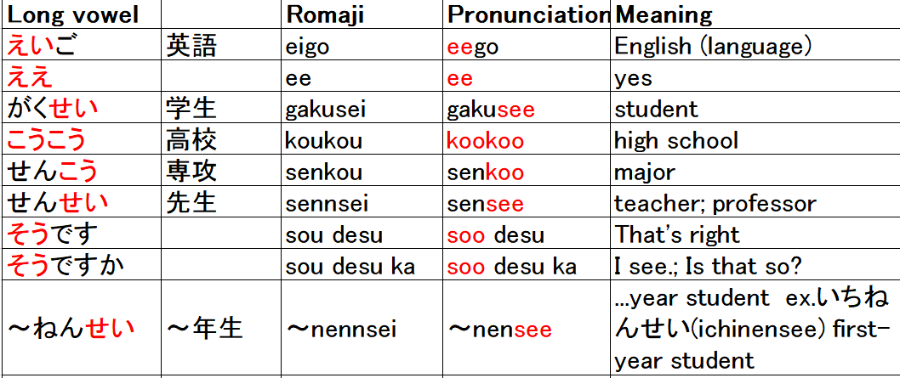
Long Vowel

Slide 61
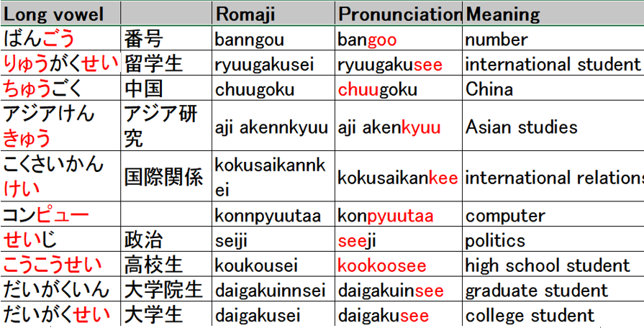
Long Vowel

Slide 62
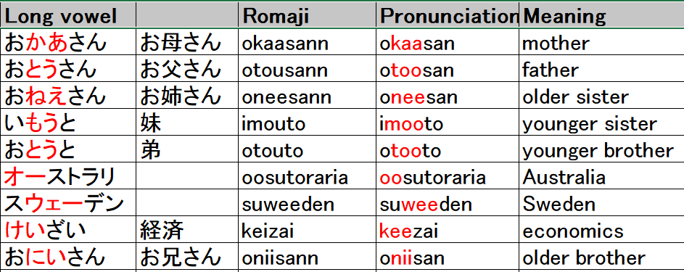
Long Vowel

Slide 63
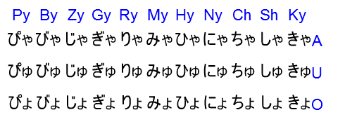
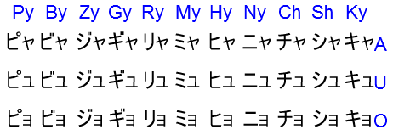
Contracted sounds
Small や, ゆ, and よ follow after letters in the second column (i-vowel hiragana, except い) and are used to transcribe contracted sounds.
The contracted sound represents a single syllable.

Slide 64
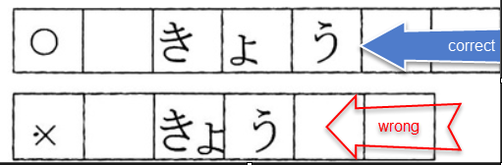
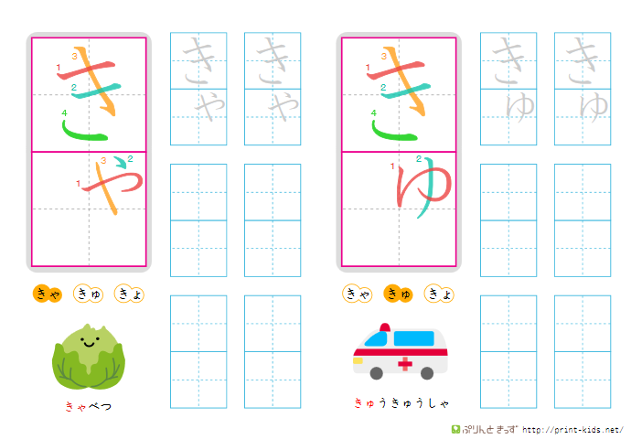
Contracted sounds
Should be written in two grids even though it is just one syllable.
The ゃ, ゅ, ょ
Should be written small, half of the size of the regular kana.
Should be on the left bottom when written horizontally.
Should be on the right top when written vertically.

Slide 65
Contracted sounds
For example, when we write きょ horizontally, the small ょ will take a whole grid, but stays on the left bottom of the next grid.
For example, when we write きゃ vertically, the small ゃ will take a whole grid, but stays on the right top of the next grid.

Slide 66
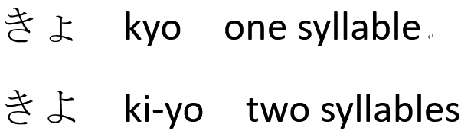
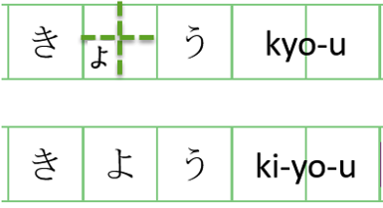
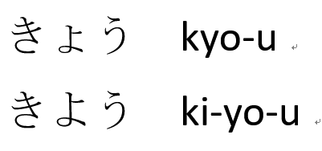
Contracted sounds

Slide 67
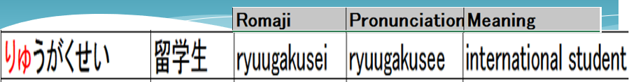
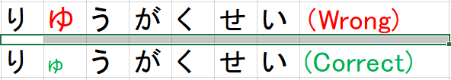
Contracted sound

Slide 68
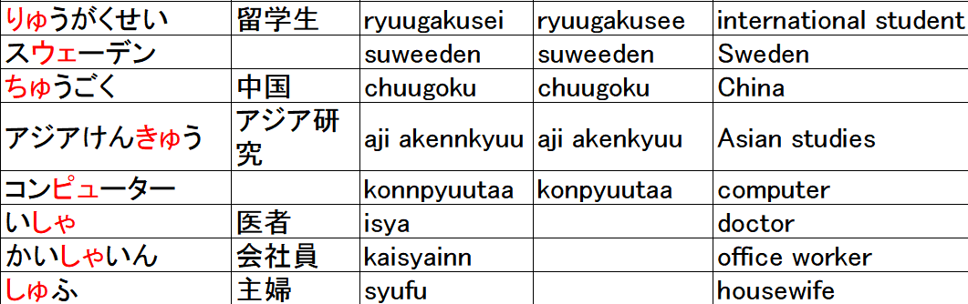
Contracted sound

Slide 69
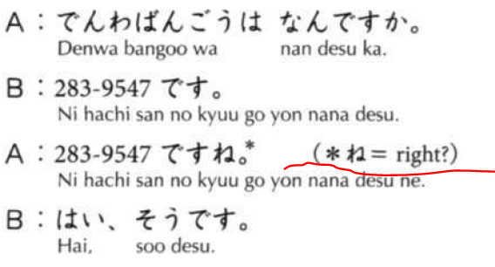
Particle ね

Slide 70
Particles
particle | function | example
は | indicate the front part is the subject/topic | わたしは がくせいです。
か | indicate it is a question | なんねんせいですか。
の | to connect two nouns, the second noun is the main idea | たけしさんのおかあさん
ね | to confirm | がくせいですね。

Slide 71
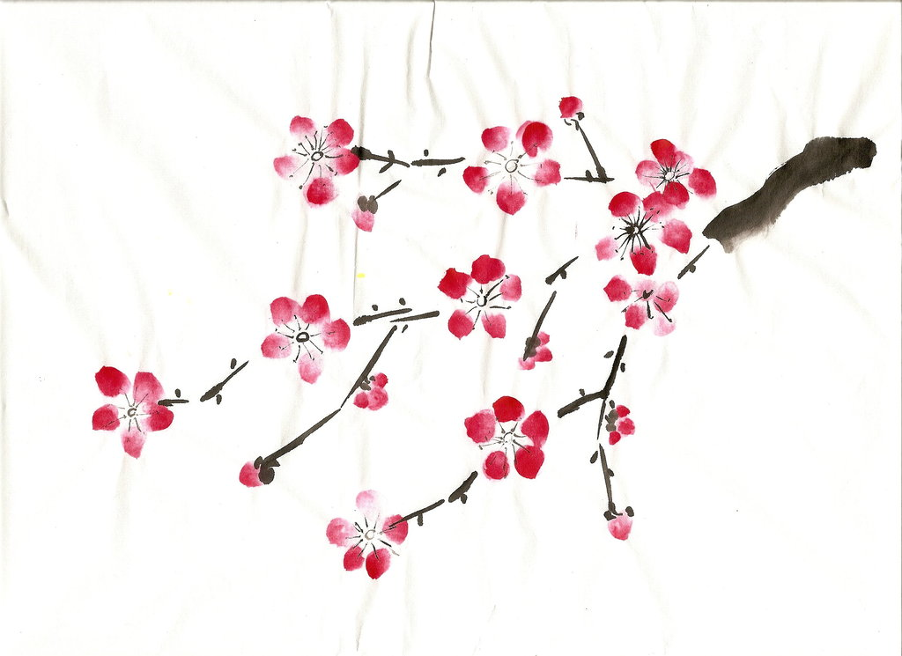
Thank you!
ありがとうございます。
Arigatou gozaimasu.

